Slide 1
RECEPTI
za peko

Slide 2
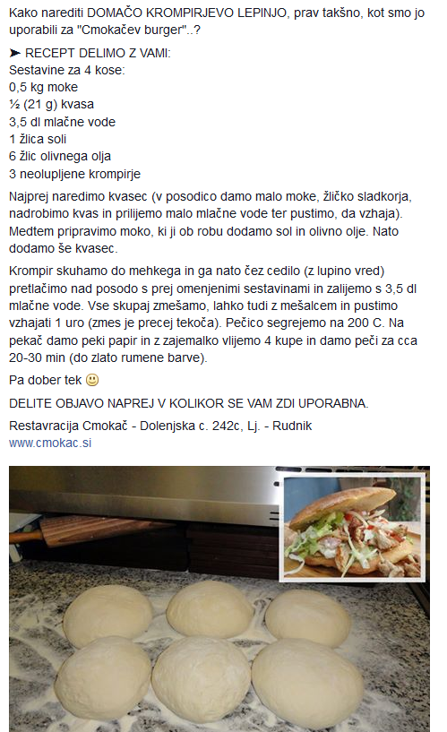

Slide 3
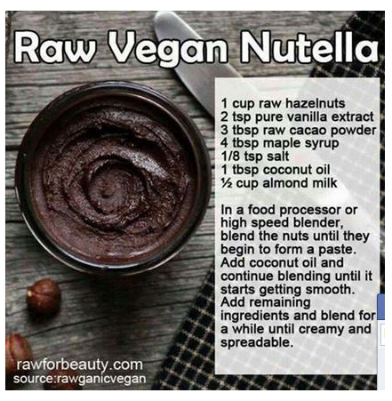
Besedilo je sicer v ang., ampak upam, da boste znali prebrati.

Slide 4
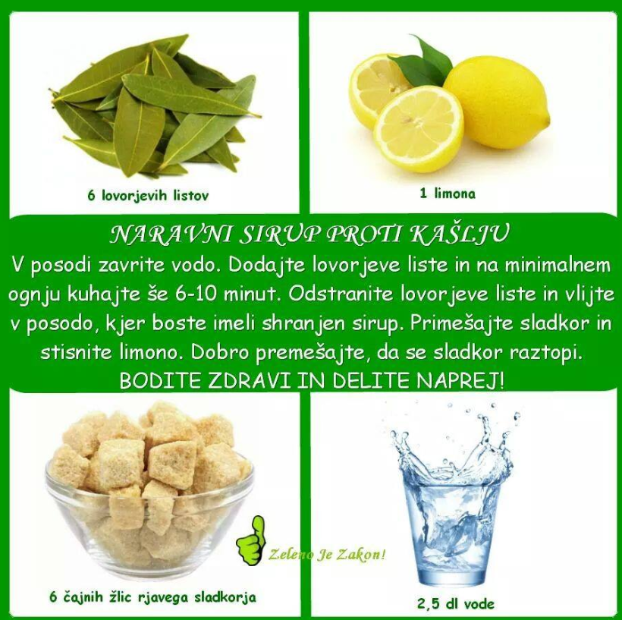

Slide 5
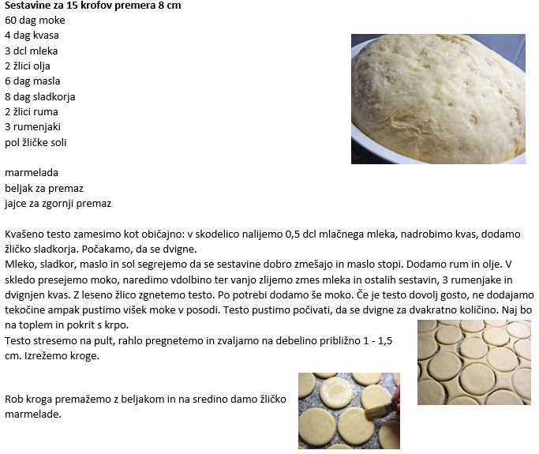
KROFI
Kopirano:
Pri nas v pustnem času jemo krofe malo drugače narejene. Pečene v pečici. Sigurno so lepi, dobri tudi, pa še mastni niso:) Ker so zgoraj premazani z jajcem, so pečeni videti kot pravi ocvrti krofi, saj je stranski pas svetlejši.

Slide 6
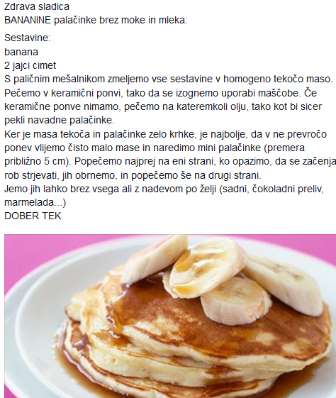
Palačinke
Palačinke imamo zagotovo skoraj vsi radi. Naredimo jih za rojstni dan, praznovanja, ali pa kar tako.

